Slide 1
ДӘРІС №2
ҰСАҚ МАСШТАБТЫ КАРТАЛАРДЫҢ МАТЕМАТИКАЛЫҚ НЕГІЗІ.
КАРТОГРАФИЯЛЫҚ ПРОЕКЦИЯЛАРДЫҢ ЖІКТЕЛУІ

Slide 2
Ұсақ масштабты карталардың масштабы
Жер бетінің жазықтықта неше есе кішірейтілгенін көрсетілген сандық шама географиялық картаның масштабы деп аталады.
Жер бетінің шағын бөлігі кескінделетін ірі масштабты топографиялық карталар мен сұлбаларда (пландарда) ғана масштаб тұрақты болады. Ғаламшардың сфералық бетінен жазықтыққа көшірілуіне байланысты Жер бетінің біршама ірі бөлігі кескінделетін ұсақ масштабты шолу карталарында бір бөлігінен екінші бөлігіне, тіпті бір нүктенің əр түрлі бағытына ауысқанда масштабы өзгеріп отырады. Сондықтан ұсақ масштабты шолу карталарының бас масштабы мен жеке масштабы болады.

Slide 3
Картаның негізі ретінде алынған глобустың масштабын бас масштаб дейміз. Ол картаның оң жақ бұрыштамасының астында сандық, атау жəне сызықтық масштаб түрінде жазылады. Бас масштаб бұрмалануға болмайтын жекелеген сызықтар мен нүктелерді дəл өлшеуге мүмкіндік береді.
Элипсоид пен картаның жеке бөліктеріндегі белгілі бір нысандар өлшемінің сəйкестігін көрсететін масштабты жеке масштаб дейміз.

Slide 4
Математикалық негізге масштаб, геодезиялық негіз және проекция жатады.
Ұсақмасштабты карталардың масштабы
Проекциялардың қасиеттеріне орай, топографиялық карталарды құрастыруға қабылданған масштаб, оларда көрсетілген, оның барлық ауданында бірдей көрсеткішке ие болады. Ұсақмасштабты карталарда, жер шарында үлкен территорияларды көрсететін, мұндай қасиетті сақтау мүмкін емес. Мұның басты себебі, сфералық бет жер бетімен үзіліссіз және қысылусыз қосыла алмайды. Мұны мектептегі географиялық атлас «Бастапқы курс» дәл дәлелдейді (сурет). Жер бетінің көрінісінің үзіліссіздігін алу үшін, карталарда бұрмалануларды жасау керек. Экваторлық аудандарда бұрмалану көп болмайды (сурет).

Slide 5
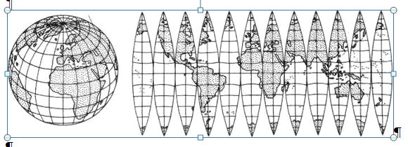

Slide 6
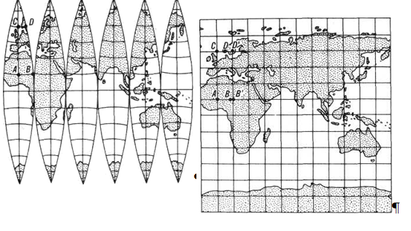
Жер бетінің көрінісінің үзіліссіздігін алу үшін, карталарда бұрмалануларды жасау керек. Экваторлық аудандарда бұрмалану көп болмайды.
Мұндай бұрмаланулар глобустың масштабын өзгеріске ұшыратады, әр бөлікте масштаб әр түрлі болып келеді. Мысалы, 2-ші суретте екі көріністі қарастырайық , яғни картографиялық көріністе, түзулердің бұрмалануынан алынған, кейбір сызықтардың ұзындығы сақталып қалды, ал кейбіреулері ұзарды, яғни басқа масштабты қабылдады. Экватордың бойында масштаб сол қалпында қалды. Орта меридиан бойында да масштаб сақталынды. Ал параллель бойында масштаб өзгеріске ұшырады.

Slide 7
Картографиялық проекциялардың негізгі түрлері.
Жер элипсоидының немесе шардың бетін жазықтықта кескіндеудің математикалық əдістерін картографиялық проекция дейміз.
Жердің градус торларын картада кескіндеуді картографиялық тор, ал меридиандар мен параллельдердің түйілісетін нүктесін тоғысу нүктесі дейміз.

Slide 8
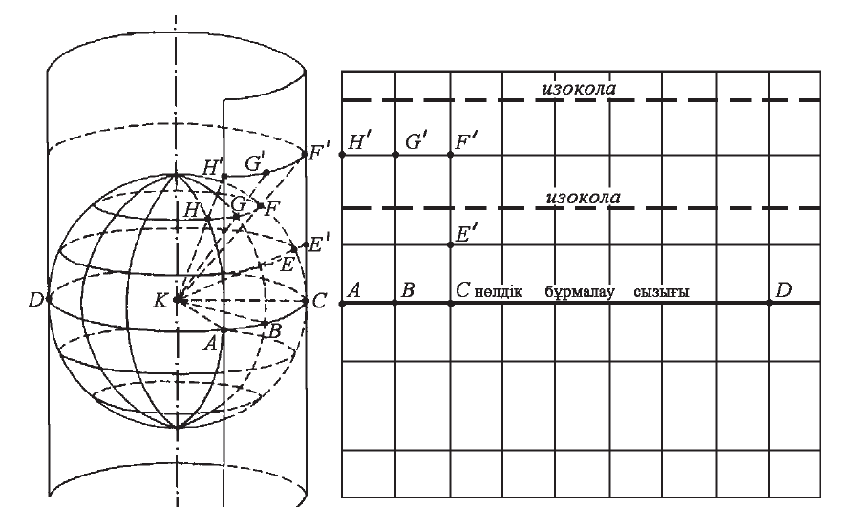
Цилиндрлі проекциялар
Білігі мен диаметрлері сəйкес келетін жанасатын қалыпты цилиндрлі проекциямен құрған карталардың тоғысу нүктелері мен картографиялық тордың сызықтары шар тəрізді глобустың бетінен цилиндрдің бүйір қабырғасына жобаланады.

Slide 9
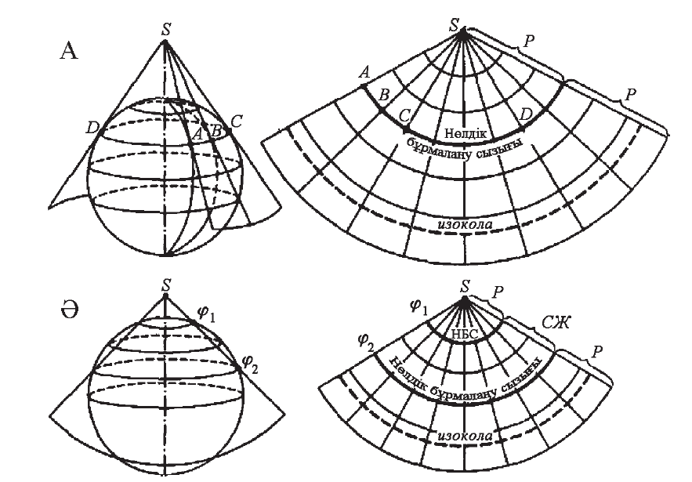
Конустық проекциялар
Конустық проекцияда картографиялық торды тұрғызу үшін қалыпты жанасатын немесе қиып өтетін конустар қолданылады. Барлық қалыпты конусты проекциялардың меридиандарының сыртқы пішіні бір нүктеден таралатын сəуле тəрізді түзу, параллельдерінікі концентрлі доға сияқты болады.

Slide 10
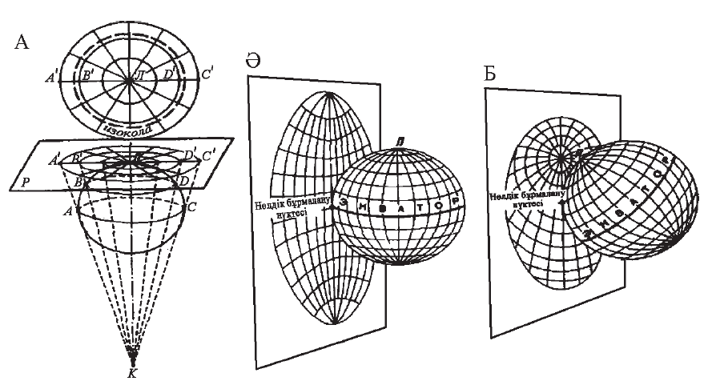
Азимутты проекциялар
Глобустың градус торларын жанасатын жазықтықта жобалау арқылы құрылатын картографиялық торлардың барлығын азимутты проекциялар дейміз. Азимутты проекцияның түрлері: А – қалыпты, Ə – көлденең, Б – көлбеу.
Қалыпты азимутты картографиялық тор жазықтықты глобустың полюсында, ал көлденең азимуттыны экваторда, көлбеу азимуттыны глобустың кез-келген бөлігінде жанастырып жобалау нəтижесінде құрылады.

Slide 11
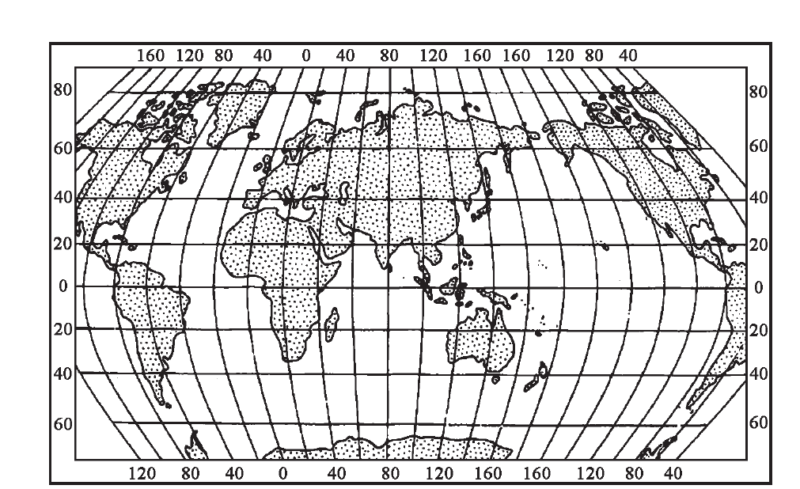
Шартты проекциялар
Шартты проекцияларға алынатын картографиялық тордың түрін қандай да бір қосалқы геометриялық жазықтықтың бетінде жобалау мүмкіндігі болмайтын проекциялар жатады. Олардың қатарына теңдеулер жүйесін пайдалану негізінде талдау жолымен құрылатын жалған цилиндрлі тағы басқа проекциялар жатады.
Жалған цилиндрлі проекцтяның картографиялық торының көрінісі суретте көрсетілген.

Slide 12
Картаның белгілі бір бөлігіндегі географиялық нысандардың бұрыштары, аудандары мен пішіндері бұрмаланып, математикалық заңдылықтарға сай олардың мөлшері аз болатын проекцияларды еркін проекциялар дейміз.
Еркін проекциялардың ішіндегі картаның басты бағыттарының біріндегі (параллельдері мен меридиандарының) ұзындық масштабы өзгермей сақталатын проекцияларды теңаралық проекциялар да бар.

Slide 13
